Slide 1
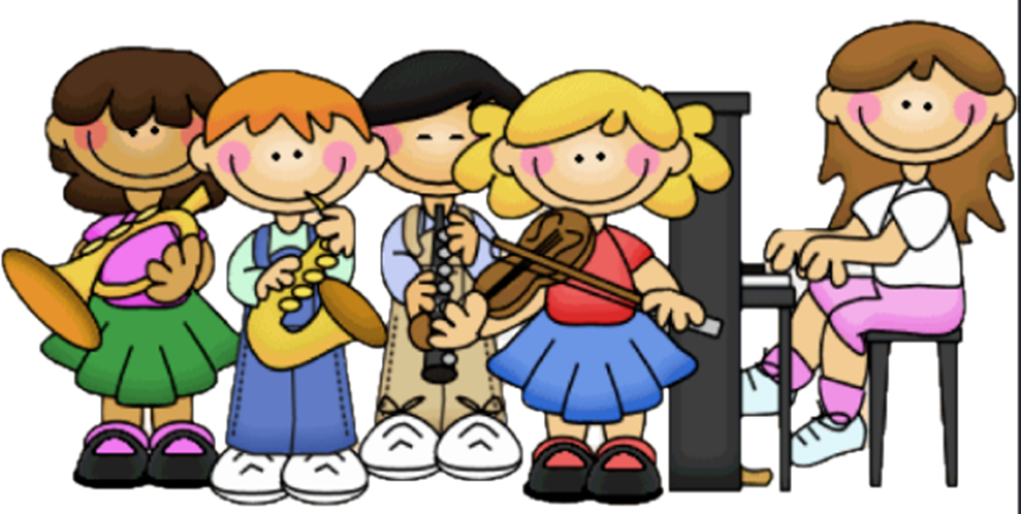
Кокошке и пијетлови
Магарци
Камиј Сен-Санс
Музичка култура
2. разред

Slide 2
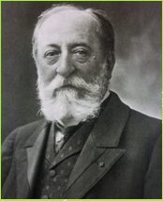
Ко је био Камиј Сен-Санс?
Камиј Сен-Санс је француски композитор.
Композиције су намјењене дјеци.
Композицијама су представљене различите животиње.

Slide 3
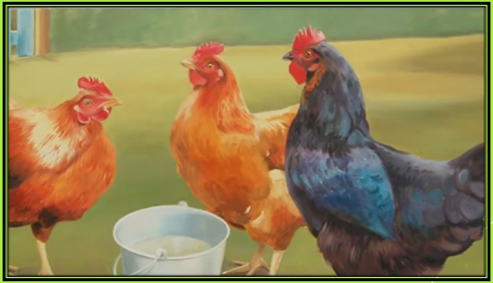
Послушајмо прву композицију „Кокошка и пијетлови”!

Slide 4
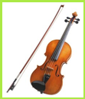
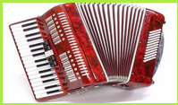
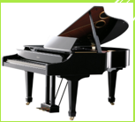
Како гласи назив композиције коју смо слушали?
А) ЛАБУД
Б) КОКОШКЕ И ПИЈЕТЛОВИ
В) МАГАРАЦ
Које иструменте чујеш у композицији „Кокошке и пијетлови”?
А) ВИОЛИНА
Б) ХАРМОНИКА
В) КЛАВИР

Slide 5
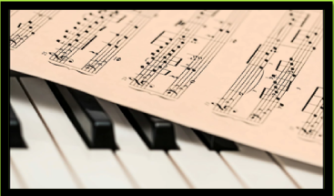
Пажљиво слушај и размисли на шта те подсјећају звуци које чујеш.
Да ли те композиција подсјећа на неки звук из природе?

Slide 6
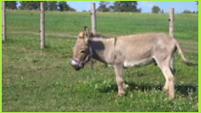
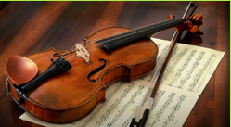
Која би то животиња могла бити?
У композицији је присутан глас
магарца.
Којим инструментом је композитор дочарао магарца?
Виолина

Slide 7
Задаци за самосталан рад
1. У свеске напишите називе композиција и име
композитора.
Нацртајте инструменте које чујете у овим
композицијама!
Уџбеник - страна 12.
На ЦД-у 9. и 10. композиција.

